Slide 1
Mathematik 8 Abels

Slide 2
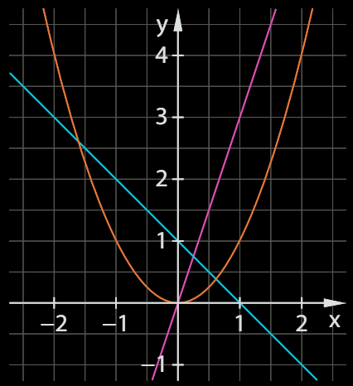
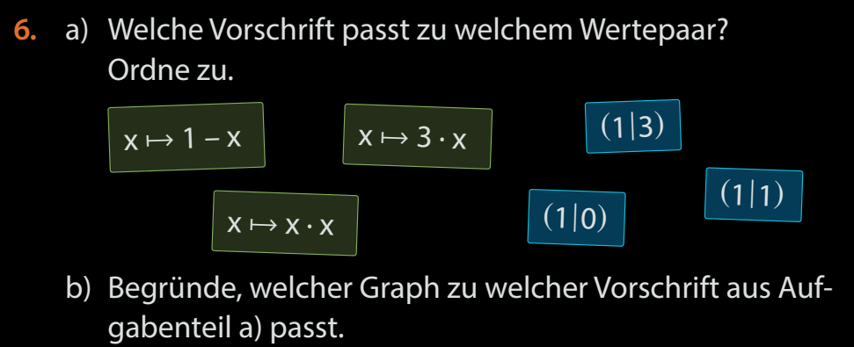

Slide 3
Proportionale Funktionen

Slide 4




Slide 5
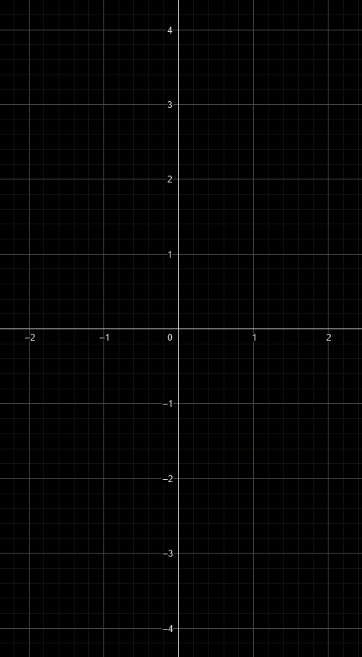

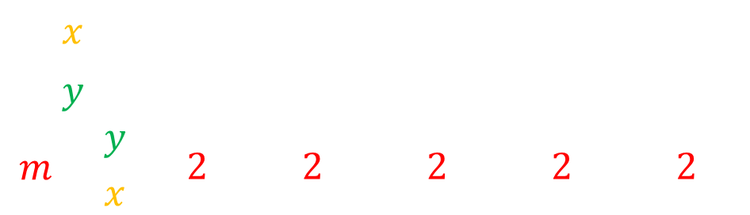




Proportionale Funktion
$$y$$
Funktionsgleichung Graph
Eine Gerade durch den Ursprung
Probe
$$y=m⋅x$$
Proportionalitätsfaktor
$$x$$
$$x$$ | $$−2$$ | $$−1$$ | $$1$$ | $$2$$ | $$3$$
$$y$$ | $$−4$$ | $$−2$$ | $$2$$ | $$4$$ | $$6$$
$$m=\frac{y}{x}$$ | $$2$$ | $$2$$ | $$2$$ | $$2$$ | $$2$$
$$f$$
quotientengleich $⇒$ proportional

Slide 6
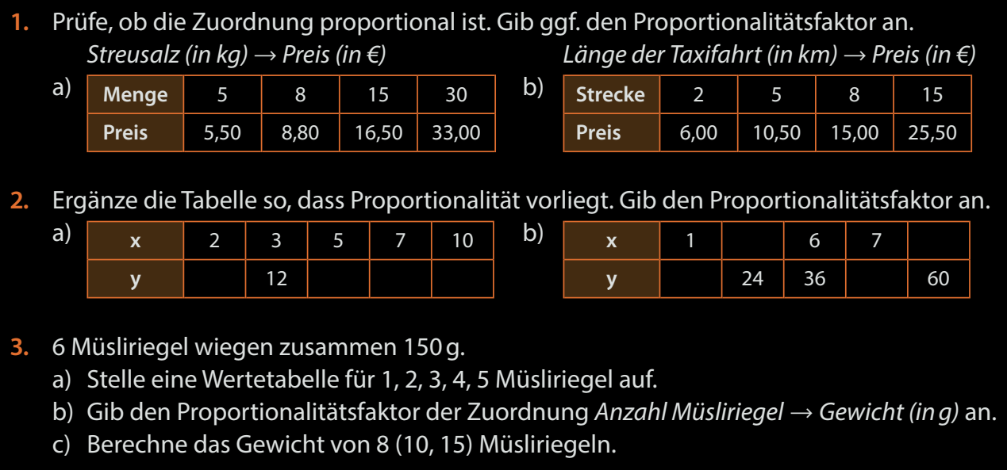
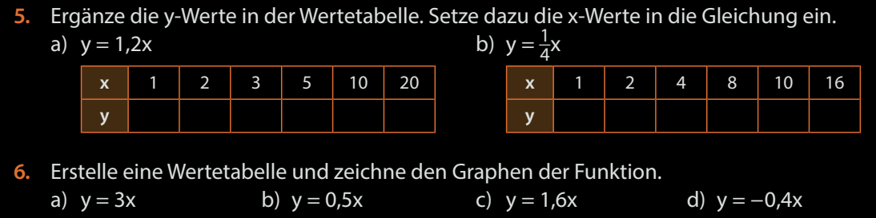
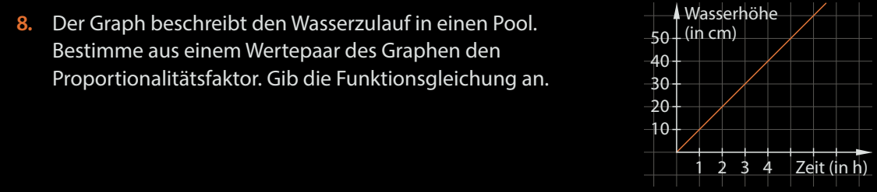
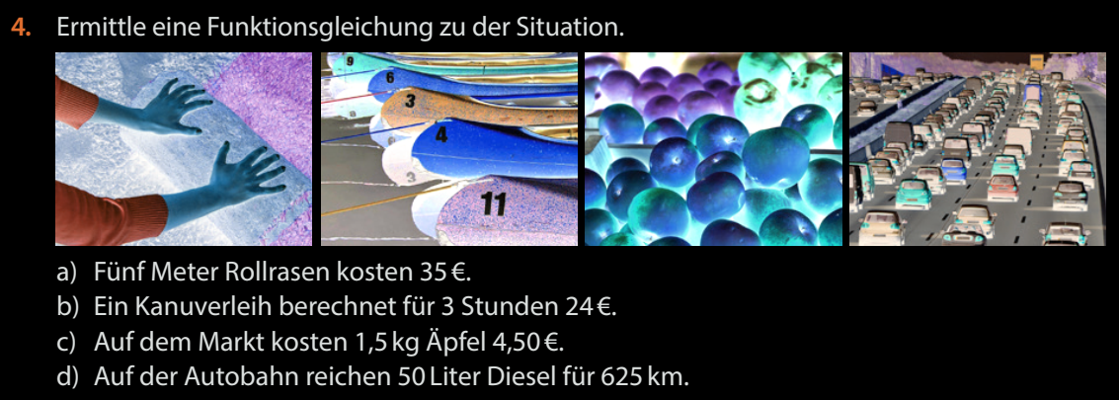




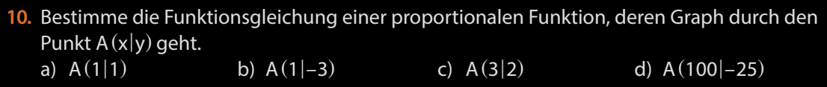
Fun151,153

Slide 7
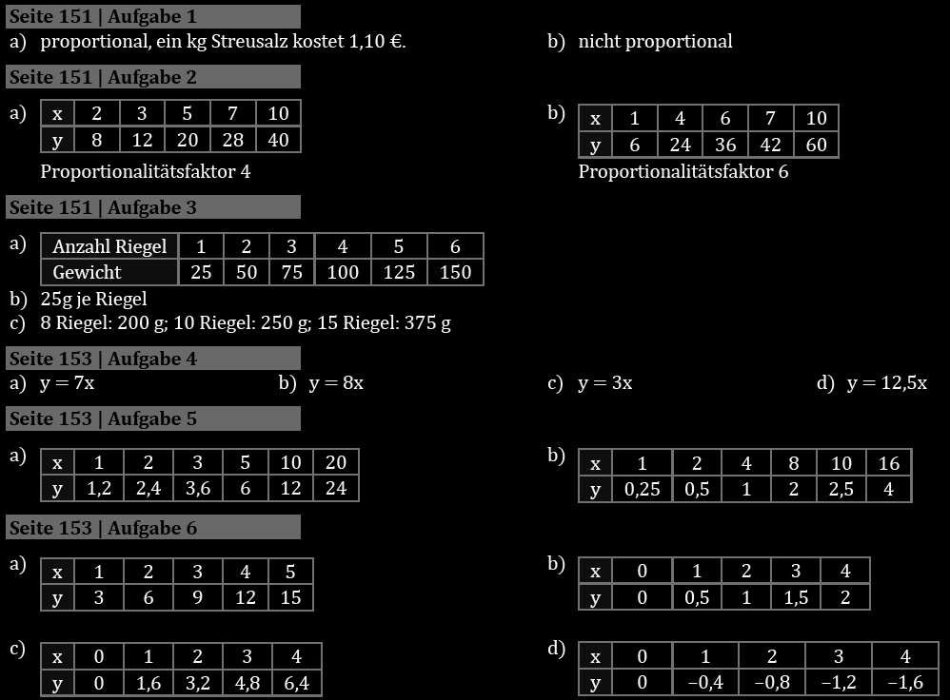

Fun151,153

Slide 8
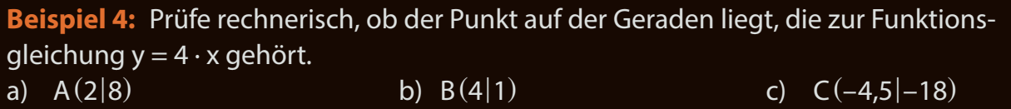

Slide 9










Punktprobe (rechnerisch)
$$P\left(2 | 8\right)$$
$$Q\left(4 | 1\right)$$
Funktionsgleichung aufstellen
Punkt einsetzen
Schlussfolgern
$$y=4x$$
$$y=4x$$
$$8=4⋅2$$
$$1=4⋅4$$
$$8=8$$
$$1=16$$
$P$ liegt auf der Geraden.
$Q$ liegt nicht auf der Geraden.

Slide 10
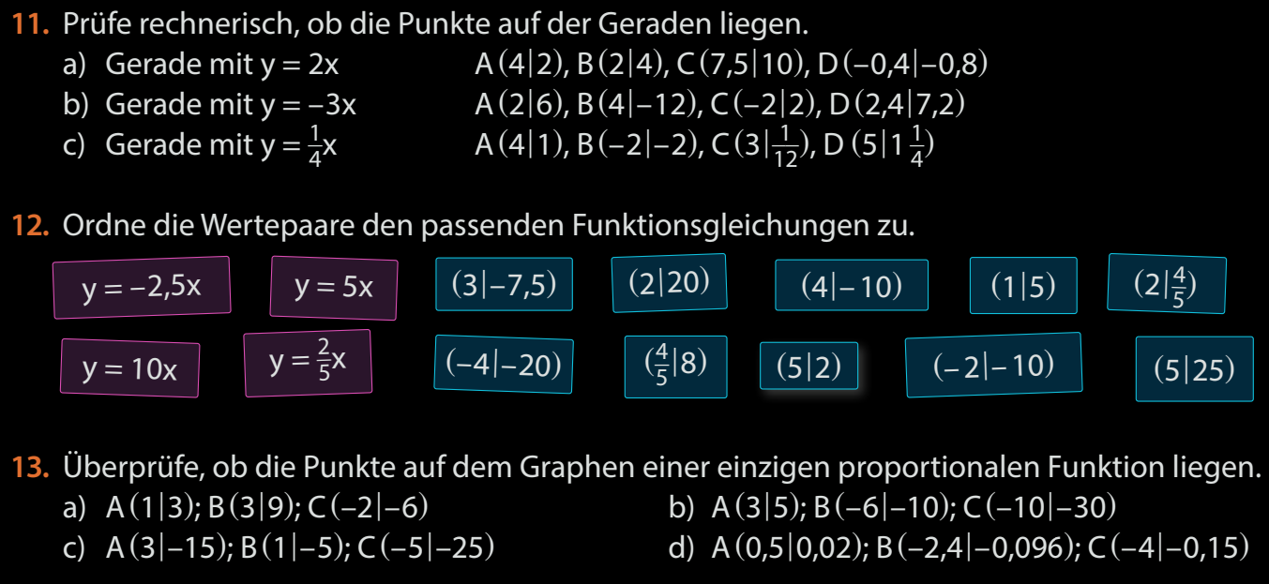
Fun154

Slide 11
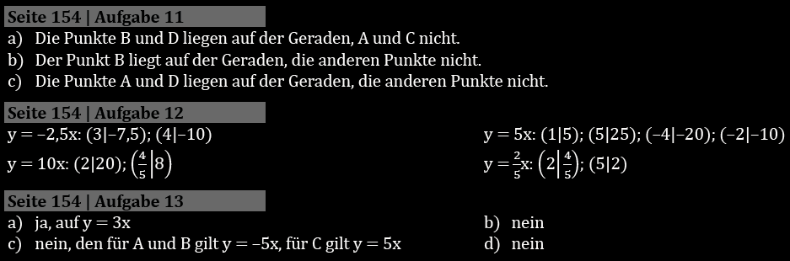
Fun154

Slide 12
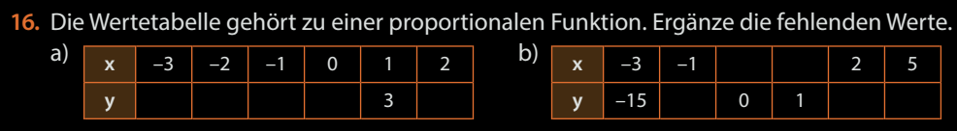
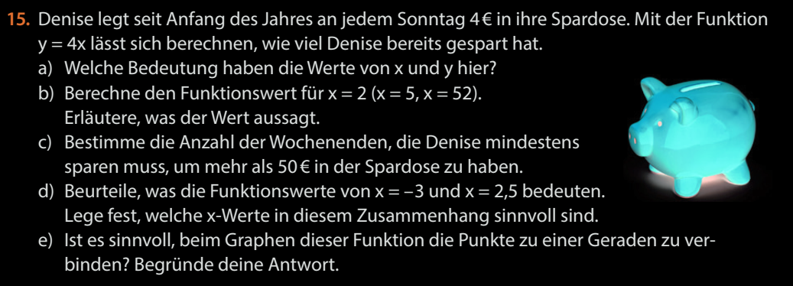
Fun154,155

